Slide 1

Wi-Free, az ország legnagyobb wi-fi hálózata
Veres Zoltán, Szlávi Domonkos, Nemetz Gyula, Éliás András
2019.06.06. Budapest

Slide 2
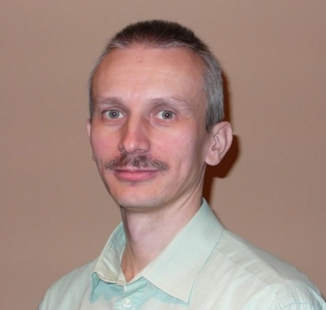




Rólunk
Veres Zoltán – AN Technology & Optimisation Sr. Manager
Szlávi Domonkos – Senior CPE Specialist
Nemetz Gyula – DOCSIS Team Leader
Éliás András – Product Expert

Slide 3
Agenda
Wi-Fi szabványok fejlődése az elmúlt években
Mit tudnak a mai korszerű Wi-Fi eszközök
UPC Wi-Free szolgáltatás
Wi-Fi Tuning
Wi-Fi mérés
Wi-Fi marketinges szemmel

Slide 4

Wi-fi alapok

Slide 5
Wi-fi szabványok fejlődése
IEEE szabvány | Generációs jelölés | Megjelenés ideje | Működési frekvencia (GHz) | Sebesség (jellemző) (Mbit/s) | Sebesség (maximális) (Mbit/s) | Hatótávolság beltéren (méter) | Hatótávolság kültéren (méter)
Eredeti 802.11 | (nincs) | 1997 | 2,4 | 0,9 | 2 | ~20 | ~100
802.11a | (nincs) | 1999 | 5 | 23 | 54 | ~35 | ~120
802.11b | (nincs) | 1999 | 2,4 | 4,3 | 11 | ~38 | ~140
802.11g | (nincs) | 2003 | 2,4 | 19 | 54 | ~38 | ~140
802.11y | (nincs) | 2008 | 3,7 | 23 | 54 | ~50 | ~5000
802.11n | Wi-Fi 4 | 2009 | 2,4 / 5 | 74 | 600 | ~70 | ~250
802.11ac | Wi-Fi 5 | 2013 | 5 | 500 | 1300 | ~140 | ~350
802.11ax | Wi-Fi 6 | 2018
Notes:
A Wi-Fi az IEEE által kifejlesztett vezeték nélküli mikrohullámú kommunikációt (WLAN) megvalósító, széleskörűen elterjedt szabvány (IEEE 802.11)^{[1]} népszerű neve. A Wi-Fi, az elterjedt nézetekkel szemben, nem az angol Wireless Fidelity kifejezésnek a rövidítése. Az elnevezést egy marketingcég találta ki játékosan utalva a Hi-Fi/hifi szóra, csak később igyekeztek rövidítésként aposztrofálni és úgy reklámozni (Wikipedia).
Alig 20 éves múltja van. Eredetileg önálló termékként képzelték el, mint önálló wifi access point, amit az ügyfelek megvesznek a boltban, hazaviszik és maguknak telepítik. De a hálózatüzemeltetők és eszköz gyártók nagyon gyorsan beintegrálták ezt a saját home gateway eszközeikbe,, és mint emelt értékű szolgáltatást kezdték el értékesíteni.
Ma a Wifi már a legelterjettebb hozzáférési technológia, az internet szolgáltatás lakáson belüli elosztására.
Korábban a szabványra mindenki a 802.11 és betűjel rövidítéssel hivatkozott, legutóbbi években elterjedt és átállt a szakma a széles közönség számára közérthetőbb Wifi 4, wifi 5, wifi 6 elnevezésekre, ahol a szám a generációt jelenti, és egyértleműbben mutatja a fejlődést.

Slide 6
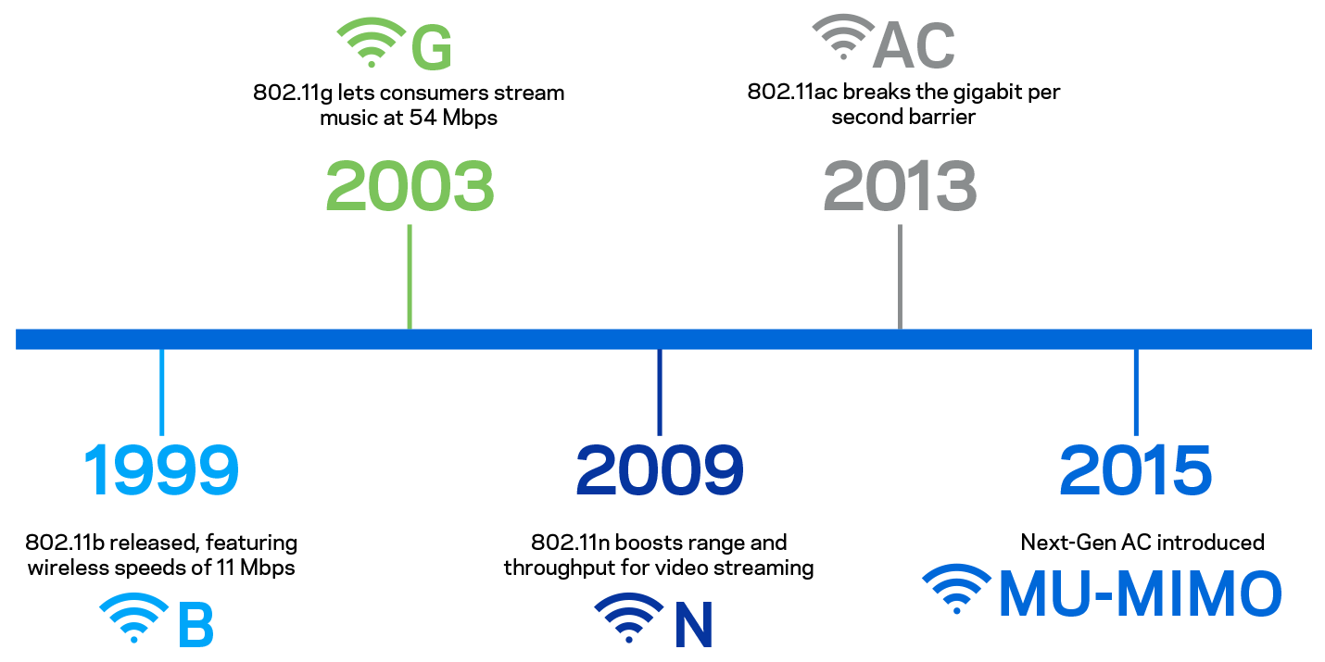
Wi-fi szabványok fejlődése
Notes:
A szabványok fejlődése időgrafikonon ábrázolva.
A szabadon felhasználható spektrumnak és az olcsó telepítési költségeknek köszönhetően ez egy igen egyszerű megoldás lett a különböző számú és fajtájú ügyféligényeknek a kiszolgálására. Ma már széleskörben alkalmazott a napi életünk során mindehol találkozhatunk vele, szállodák, repterek, kórházak, önkormányzati hivatalok, iskolákban, stb. USA-ban az internet forgalom 70% -a wifi eszközökön keresztül jut el a felhasználókhoz.
MIMO = Multiple Input Multiple Output rövidítése, és ez többszörös adó és vevő antennákat tartalmaz, így többszörözve meg az elérhető átviteli sebességet.

Slide 7
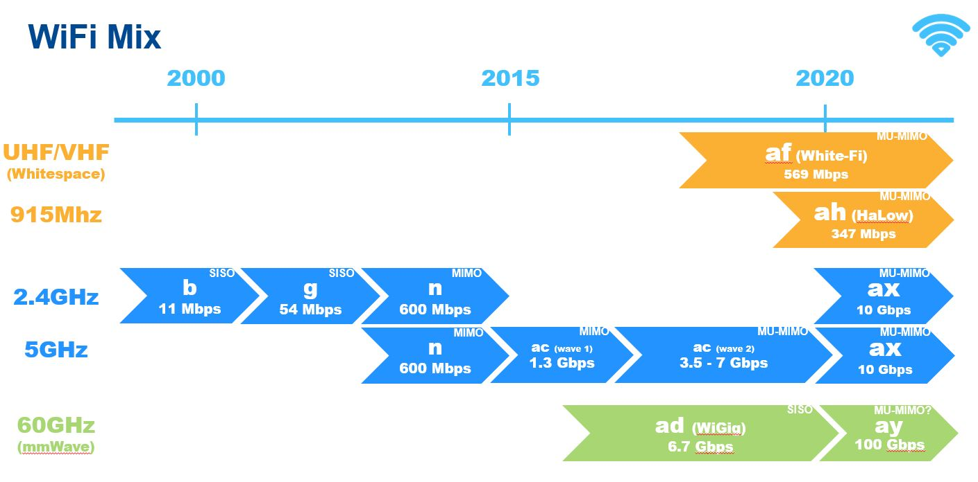
Wi-fi szabványok és elérhető elméleti sebességek
Notes:
Elérhető sebességek. Plusz egyéb wifi szabványok más sávokban, amiket speciális alkalmazásokhoz szabványosítottak, pl. af a szenzorokhoz.

Slide 8
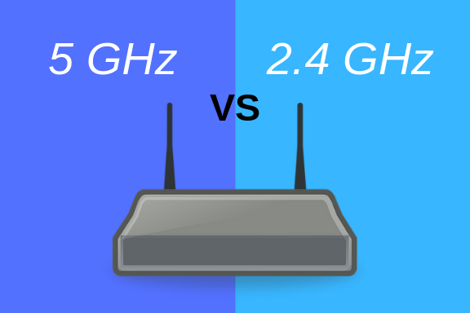
2.4 GHz és 5 GHz WI-FI TARTOMÁNYOK
Notes:
A kereskedelmi forgalomban és szolgáltatók által biztosított eszközökön 2,4 GHz és újabban 5 GHz-es sávok használatosak a Wifi átvitelre.
Általánosségban elmondható, hogy a 2.4 GHz terjedése kedvezőbb, de az 5 GHz-es sávban több csatorna, nagyobb sávszélesség áll rendelkezésre, nagyobb átviteli sebesség érhető el. A több csatorna előye még, hogy könyebben találunk nem használt csatornát.

Slide 9
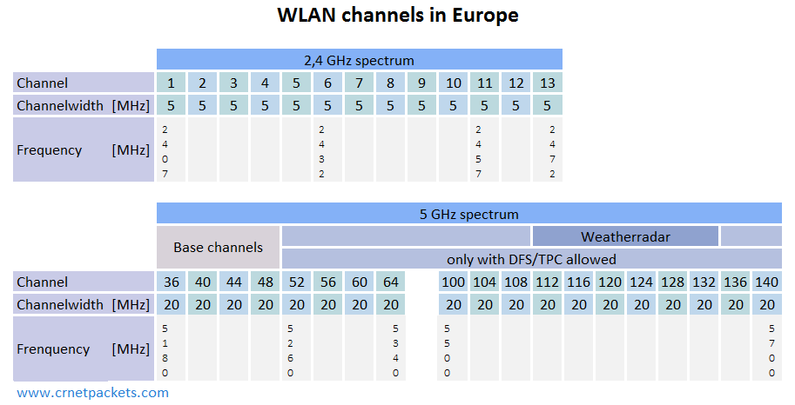
2.4 GHz és 5 GHz wi-fi csatornák
Notes:
A rendelkezésre álló Wifi csatornák a 2.4 GHz és az 5 GHz-es sávokban. Plusz a sávszélességek.
DFS = Dynamic Frequency Selection

Slide 10
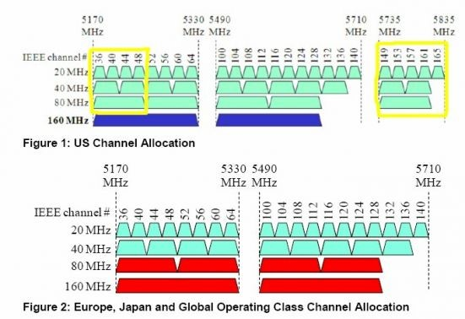
5 GHz-es sávban lévő wi-fi csatornák USA - EU
Notes:
Nem teljesen egységes az USA és az Európai csatornafelosztás. USA-ban plusz csatornákat is használnak.

Slide 11

Wi-fi eszközök

Slide 12
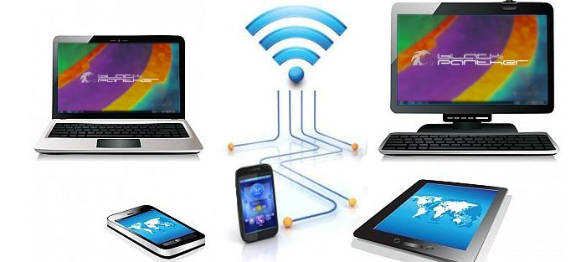

Slide 13
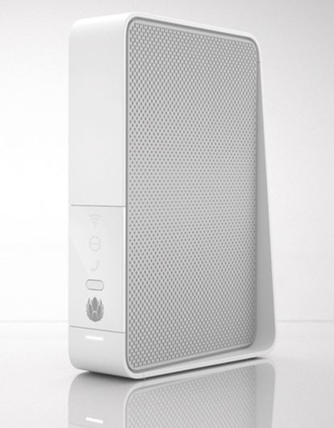
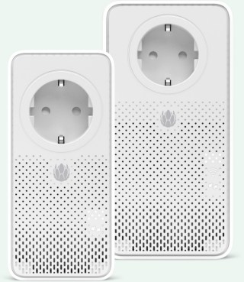
Wifi modem wifi booster
Notes:
A lefedettségi problémák kezelésére születtek megoldások.
230V-os hálózat felhasználása Ethernet jel átvitelére, majd ezeket később kombinálták wifi jelek átvitelével, kisugárzásával is.
Wifi ismétlők már a nagyobb sebességek kiterjesztésére lettek kifejlesztve.

Slide 14
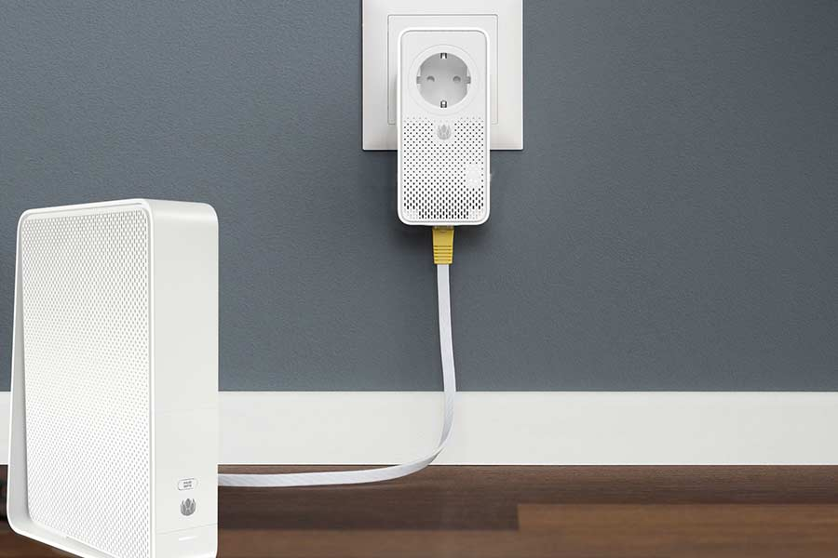
Modem – Booster bekötése

Slide 15
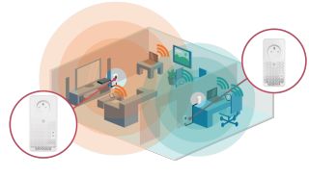
Hálózat Booster használatával

Slide 16
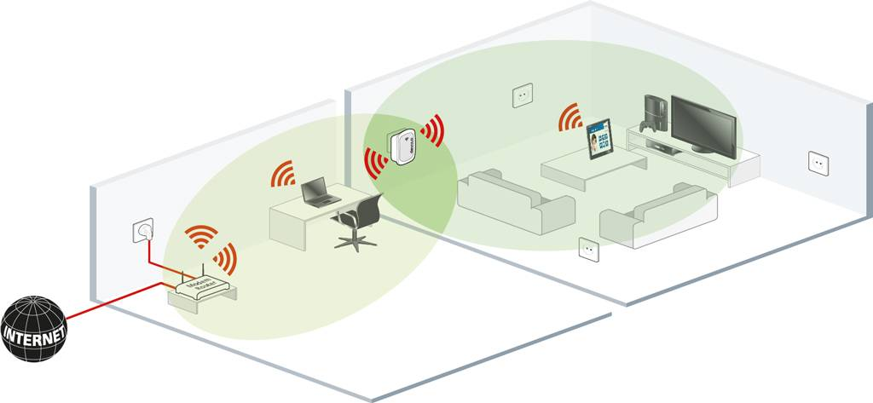
Wifi repeater

Slide 17

Wi-Free szolgáltatás

Slide 18
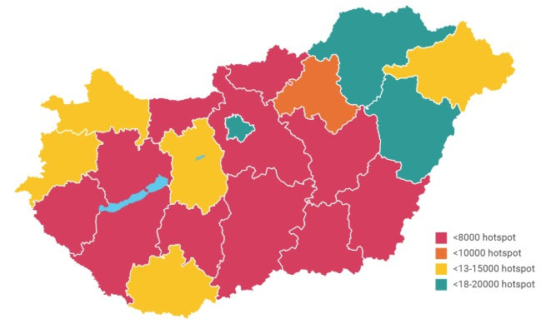
UPC Wi-Free szolgáltatás
Ha publikus Wi-Fi, akkor UPC Wi-Free
Magyarországon a legtöbb biztonságos nyílt Wi-Fi hálózatot a UPC Wi-Free szolgáltatással érheted el, hiszen országszerte több mint 550.000 helyen biztosít neked megbízható vezeték nélküli internetet.

Slide 19
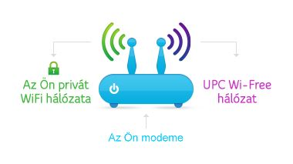
UPC Wi-Free szolgáltatás
PHASE I. 2014
Második SSID (UPC Wi-Free 2.4GHz)
Fizikailag ugyanaz a Wifi kártya/interfész a modemben
A Wifi interfész BRIDGE módban van
Otthoni használat során a privát SSID használata
WPA2-Enterprise
Autentikáció
  EAP-TTLS/PEAP
  MSCHAPv2
Biztonsági beállítás: WPA2-Enterprise
Titkosítás: TKIP
Publikus IPv4 cím
Forgalom szétválasztás

Slide 20
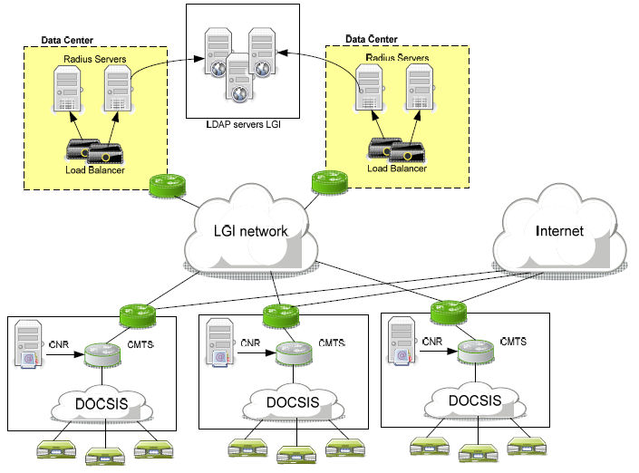
UPC Wi-Free szolgáltatás
PHASE I.

Slide 21
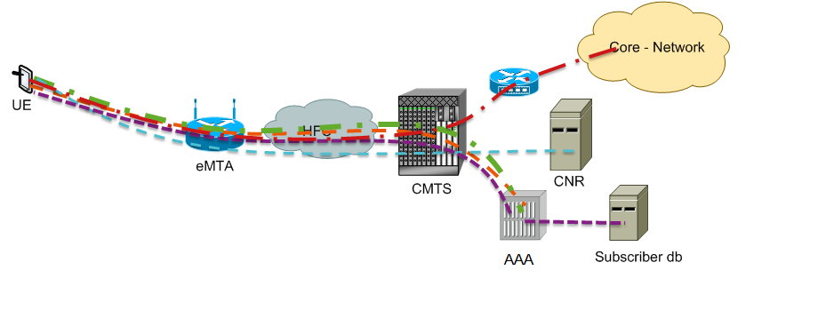
UPC Wi-Free szolgáltatás
PHASE I.
1, UE contacts access point (eMTA). Access point starts EAP with AAA server and TLS tunnel is established
2, UE initiates MS-CHAP-V2 by tunneling User-Name, MS-CHAP-Challenge, and MS-CHAP2- Response AVPs (attribute value pairs) to the AAA server.
3, The AAA server queries the LDAP-server. The LDAP communication towards the AAA server is encrypted using LDAPS (LDAP over SSL/TLS). The LDAP server sends response to AAA server
4, AAA server accepts or rejects request based on LDAP response. AAA server sends response to access point
5, UE sends DHCP Discover to CNR and obtains its IP settings
6, UE starts traffic to Internet

Slide 22
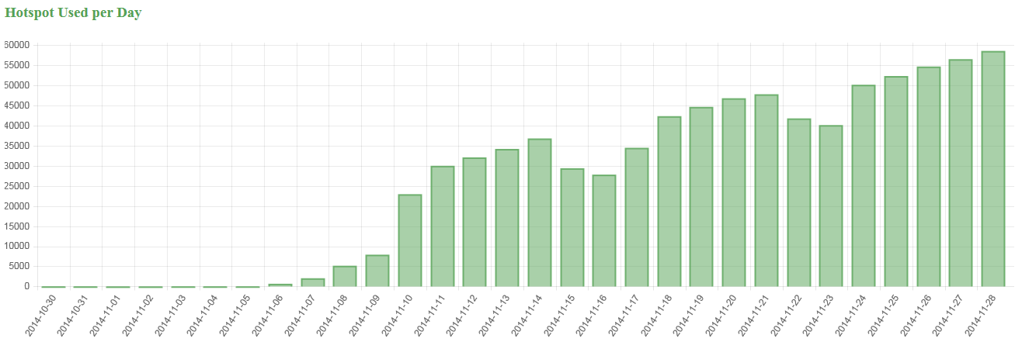
UPC Wi-Free szolgáltatás
2014 November - Wi-Free Phase I. országos indulás – a felhasználók által használt Hotspot (Wi-Free képes modem) csatlakozások száma napi bontásban

Slide 23
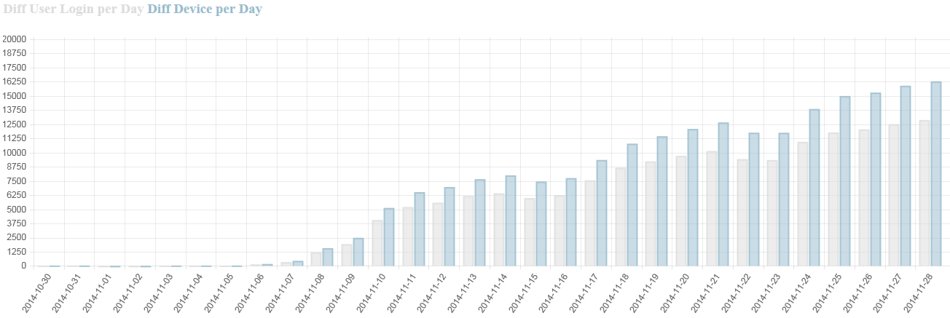
UPC Wi-Free szolgáltatás
2014 November - Wi-ree Phase I. országos indulás

Slide 24
UPC Wi-Free szolgáltatás
PHASE II. 2016-2017
WAG: Wireless Access Gateway
  Radius proxy -> AAA funkció
  Tunnel végpont
  IP cím kiosztásért felel
  Átjáró a publikus Internet felé / NAT
  Session menedzser
2.4GHz/5GHz
Autentikáció, titkosítás nem változik
Airtime fairness, Band Steering
Gyorsabb csatlakozási idő mint a Phase I. esetében (3.7s átlagos)
Privát IPv4 cím

Slide 25
UPC Wi-Free szolgáltatás
PHASE II.

Slide 26
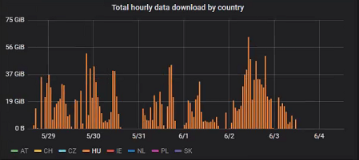
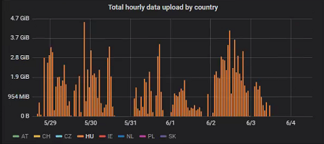
UPC Wi-Free szolgáltatás
PHASE II.
Az összes letöltött adat mennyisége – elmúlt 7 nap
Az összes feltöltött adat mennyisége – elmúlt 7 nap
Több mint 50 GigaByte/óra letöltési irányban max!

Slide 27
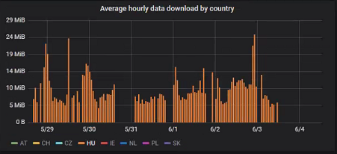
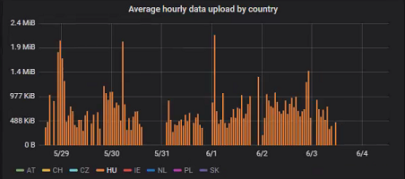
UPC Wi-Free szolgáltatás
PHASE II.
Az átlagos letöltött adat mennyisége – elmúlt 7 nap
Az átlagos feltöltött adat mennyisége – elmúlt 7 nap
Átlagos letöltött adatmennyiség 29 Megabyte
Átlagos feltöltött adatmennyiség 2.1 Megabyte

Slide 28
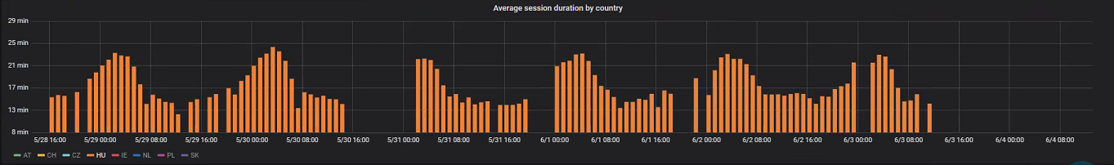
UPC Wi-Free szolgáltatás
PHASE II.
Az átlagos session időtartam – elmúlt 7 nap
Az átlagos kapcsolódási idő 17 perc

Slide 29
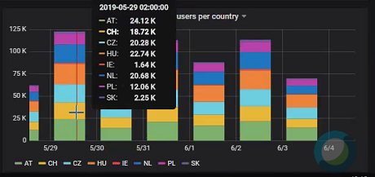
UPC Wi-Free szolgáltatás
PHASE II.
Csatlakozások száma országonként – elmúlt 7 nap
Magyarország a TOP3-ban van

Slide 30

Wi-Fi Mérés avagy
Hogyan mérjünk és valójában mit is mérünk a Wi-Fi sebességméréskor
Notes:
Műegyetem mint almamater ☺
Ismerjük a szabványt és annak az evolúcióját, tudjuk hogy milyeyn képességú eszközeink vannak (UPC) úgyhgoy most jövet a legizgalmasabb rész, a dolgok gyakorlati felhasználása

Slide 31
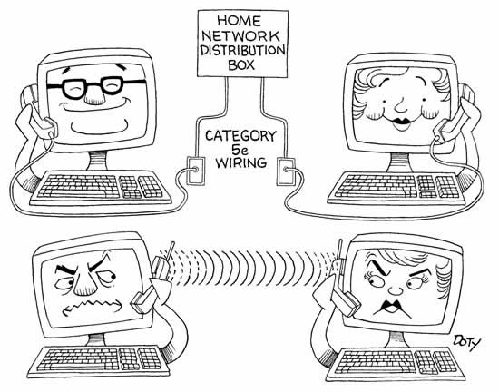
Wi-Fi elméleti alapok a kommunikációs közeg – „on air”
Notes:
2004-es ábra – azaz még nagyon kezdeti wifi elérhető (b és g szabvány, max 55 mbps) bár ekkor még az internet sebességek is 1 mbps környékén voltak
Információ átvitel a levegőn keresztül vs dedikált kábelen – vezetéknélküli átvitelnél folyamatosan változó átviteli sebesség vs állandó/fix sávszélesség
Full duplex (ethernet) vs half duplex (wifi)
„lefedettség” mint legfontosabb kérdés ami minket izgat
Az átviteli környezet befolyásoló tényezője (tereptárgyak...)

Slide 32
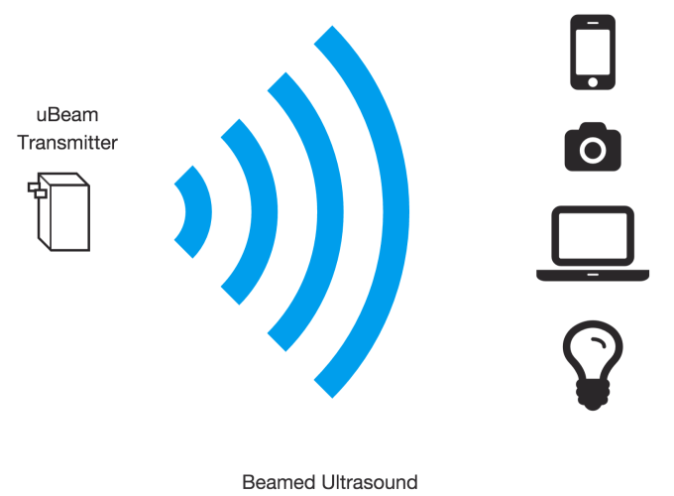
Wi-Fi elméleti alapok
Decibel [dB]
+3 dB | Power x 2
+10 dB | Power x 10
-3 dB | Power / 2
-10 dB | Power / 10
távolság duplázódik | Power - 6 dB
dB | logaritmikus arány
dBm | mW-ban kifejezett normálérték
dBi | Izotróp antennához viszonyított nyeresége
dBd | Félhullám dipólus antennához viszonyított nyeresége
Notes:
Erősítés: a=10xlg(kimeneti teljesítmény/bemeneti teljesítmény)
Csillapítás: a=10xlg(bemeneti teljesítmény/kimeneti teljesítmény)

Slide 33
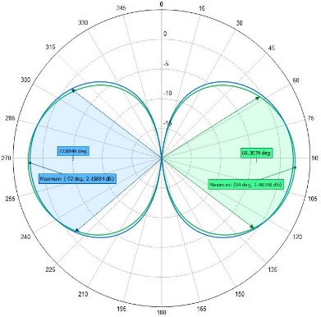
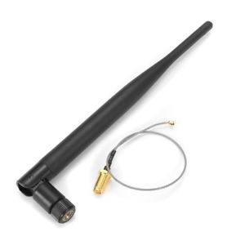
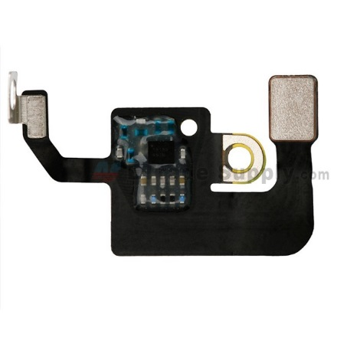
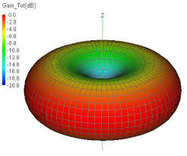
Wi-Fi elméleti alapok antennák
Interfész a vezetékes és vezeték nélküli világ között
Maximum EIRP [dBm] (ETSI):
2,4 GHz: 20 dBm
5 GHz: 23-30 dBm
2,4 GHz 6 dBi 50 ohm wifi antenna
Iphone 8 Plus 2x2 wifi antenna
Notes:
Izotróp fényforrás/sugárzó nem létezik, de az elméleti összehasonlítás/anaógia miatt ezt használjuk
Wifi router -> omni antenna 2-12 dBi -> adási/sugárzási karakterisztikája nagyon hasonlít a dipólus antennáéhoz – fánk forma
Mobile device -> patch antenna 5-17 dBi
antennaKábel csillapításaméterenként 2,4 ghz -> 3,1 dB; 5 ghz -> 4,85 dB
Fél hullámhosszú dipólus antenna (hullám) mérete 2,4 Ghz esetén 6.25 cm, 5 GHz esetén pedig 3 cm
EIRP = Equivalent Isotropically Radiated Power
Beamforming több antennával; MIMO és MU-MIMO az ac wave-2-vel

Slide 34
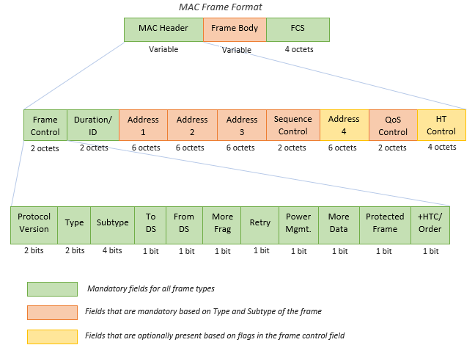
Wi-Fi elméleti alapok
MAC frame format
Robosztus működés - nagy overhead
Notes:
Az átviteli közeg miatti a protokoll a pontos jelátvitelre koncentrál sok vezérlést segítő kommunikációval és nagy mac fejlécekkel dolgozik
AGGREGATION szerepe – enélkül 97% lenne az overhead, aggregation-el ez lényegesen alacsonyabb
ACK a acsomag megérkezésekor minden packet esetén...
Csak a Beacon (életjel) jel miatti overhead ~5%
Kapcsolati sebesség/effektív átviteli sebesség ~60%

Slide 35
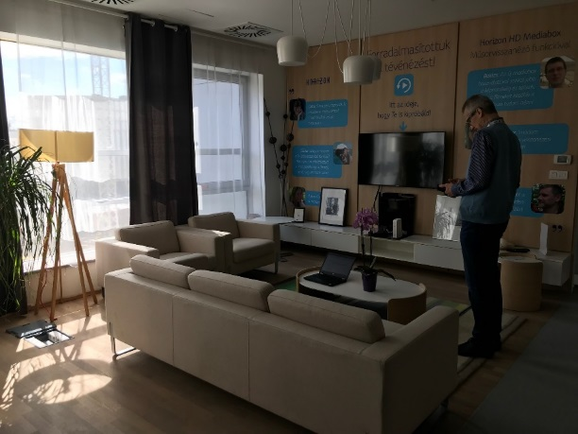
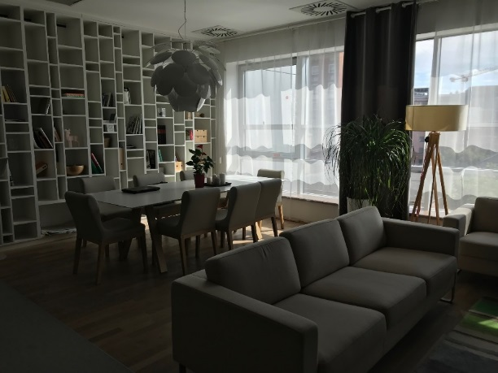
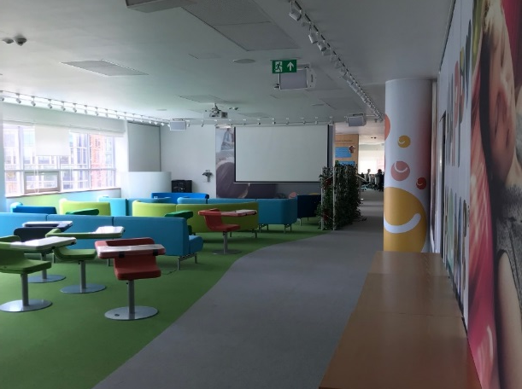
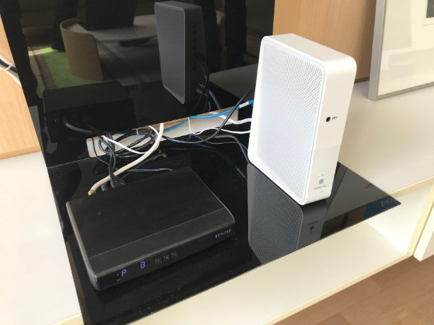
Mérési környezet
Helyszín: Haller Gardens Offices, UPC HQ Közösségi tér
Időpont: 2019.05.31.
Wi-Fi Router: Compal CH7469
Notes:
Munkaidő előtt és közben is történt mérés
NEM egy labor környezet, hatvan x wifi volt elérhető a mérési területen
Tereptárgyakkal és wifit használókkal tele – vasbeton és gipszkarton falak, valamint üveg is több helyen
Nagy oszlop mügütt a közösségi térben nem volt elérhető a wifi
A résztvevő eszközök bemutatása után járuk végig együtt újra azt az utat az irodában amit mi pénteken

Slide 36
UPC Wi-Fi Router
Component | Mercury v1.0 | Mercury v1.1
Wi-Fi 5 GHz SoC | Celeno CL2330 (3x3) | Celeno CL2440 (4x4)
Ethernet Switch | RealTek RTL8365MB | Lantiq PEB7082
SLIC (Serial Line Interface Circuit) | Microsemi Le9662WQC | Lantiq PEF32002
Upstream PGA | Maxim MAX3521 | MaxLinear MxL231
5GHz Front End Module (FEM) | Richware RTC5637 | Richwave RTC5638H
HEATSINK Wi-Fi 5 GHz | No | Yes
Notes:
Mercury v1.1 extra features:
Airtime fairness (Wifree lepriorizálás)
Beamforming (Celano CL2440 feature – 802.11 ac wave 2 -> MU MIMO)

Slide 37
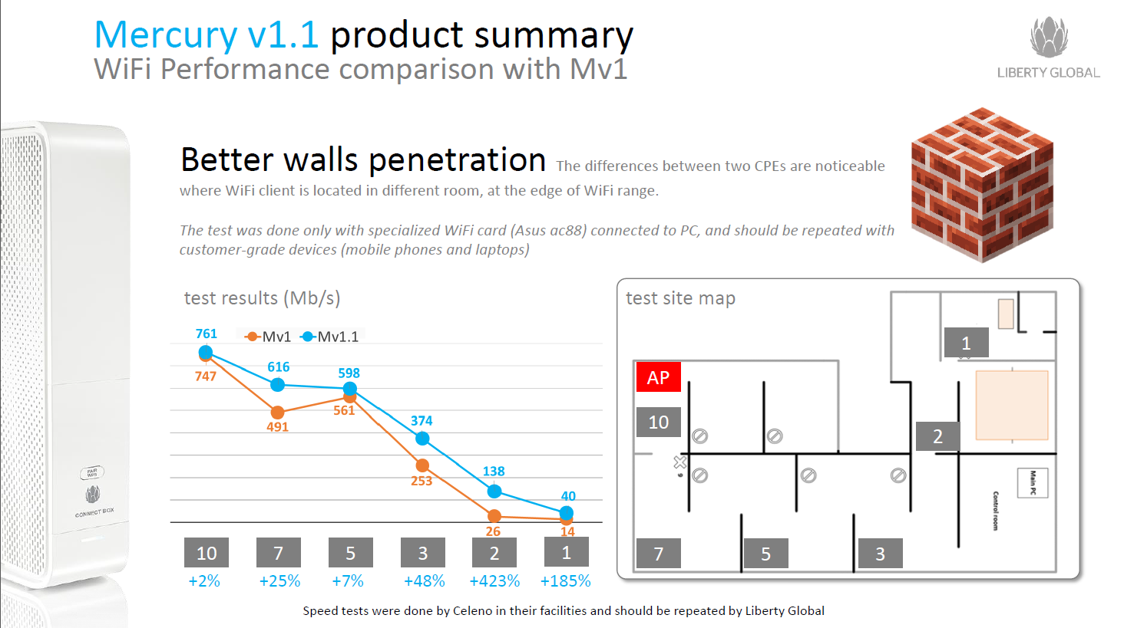
UPC Wi-Fi Router
Notes:
Mercury v1.1 extra features:
Airtime fairness (Wifree lepriorizálás)
Beamforming (Celano CL2440 feature – 802.11 ac wave 2 -> MU MIMO)

Slide 38
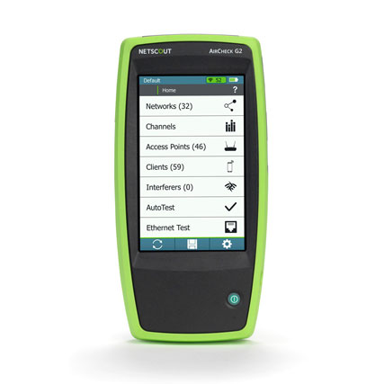
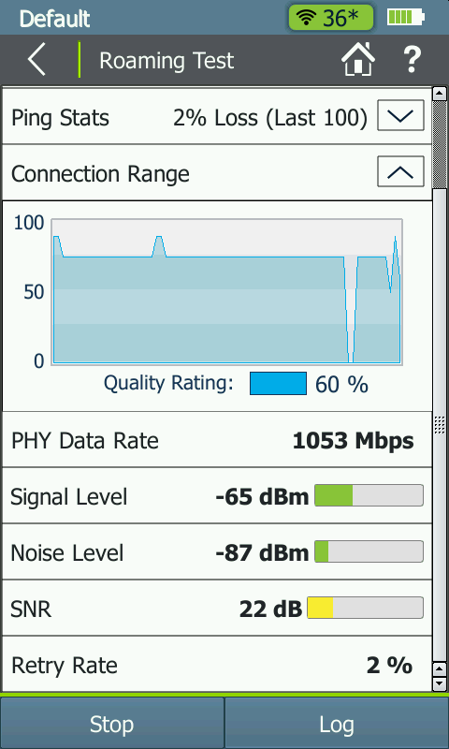
NETSCOUT AirCheck™ G2 WiFi teszter
Notes:
Mérésben résztvevő műszerek – Netscout Aircheck G2 Wifi teszeter, amit az Equicom Kft. Adott kölcsön számunkra, innen is köszönjük

Slide 39
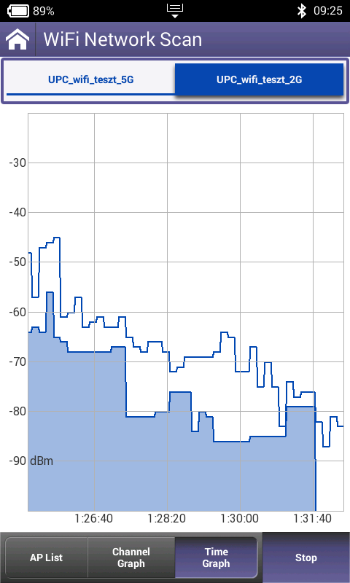
Viavi one expert CATV onx-630
Notes:
Mérésben részt vevő másik műszer egy Viavi gyártmányú OneExpert ONX-630 típusú általános CATV hálózat karbantartási műszer, mely WIFI mérési opcióval is rendelkezik.

Slide 40
Mérés helyszíne
Haller Gardens Office 3. emelet
Az irodát vasbeton fal határolja körül, a lépcsőházaknál és szakaszhatároknál tűzzáró ajtók vannak beépítve. A 3. emelet ezen részét nagyrészt a közösségi tér és a nappali, valamint 2 tárgyaló foglalja el. Ezek falazata gipszkartonból készült.
A számok a következőkben bemutatott mérések helyét jelölik, az AP pedig UPC Wi-Fi routerének helyzetét.
AP
2
3
6
1
7
4
5
Notes:
Nem labor környezet hanem teljesen a való életből vett mert a mérés idején is 60 pár darab egyéb wifi ssid volt elérhető
Vasbeton és gipszkarton falak, üvegajtók, nagy tér + emeleti eltérés -> ez nem is szerepel a slide-okon, de a napi operációban kiderült, hogy a vasbeton födémen ezzel az orientációval nem ogen működik jól (a kapcsolat még megvan, de adatátvitel már nagyon kevéssé

Slide 41
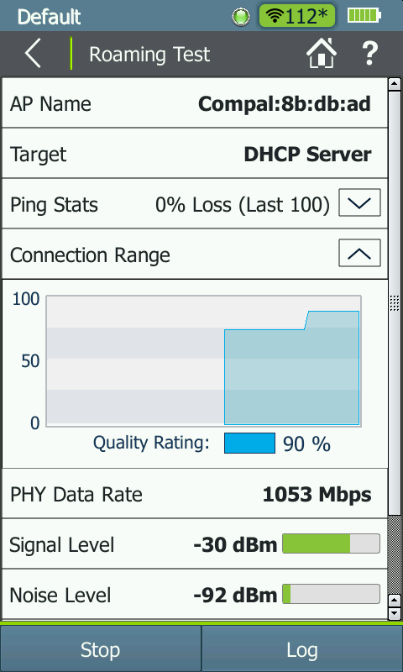
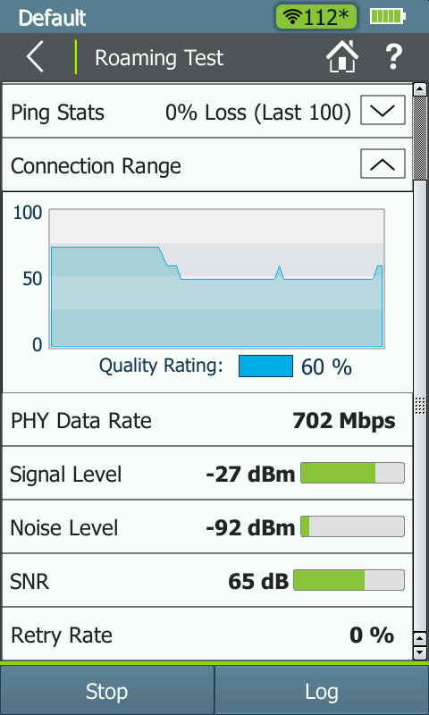
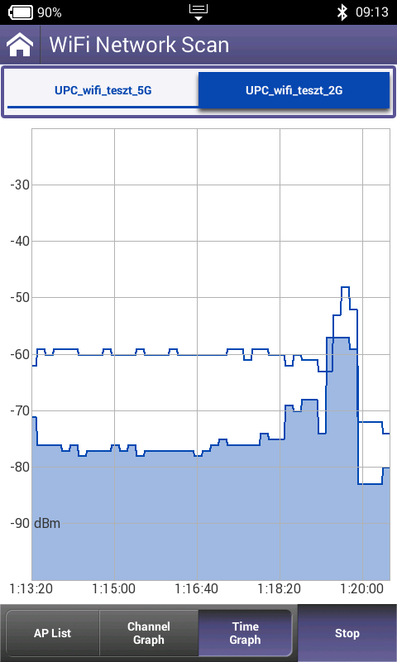
Azonos helyiségen belüli mérések (1)
A kék kitöltésű a 2,4GHz-es térerő, a kitöltés nélküli az 5GHz-es térerő az idő függvényében
5GHz térerő Santiago tárgyaló
5GHz térerő közösségi térben a modem közelében
2,4 GHz térerő a Santiago tárgyalóban
2,4 GHz térerő közösségi térben a modem közelében
Modemmel egy térben
több eszköz is csatlakozott

Slide 42
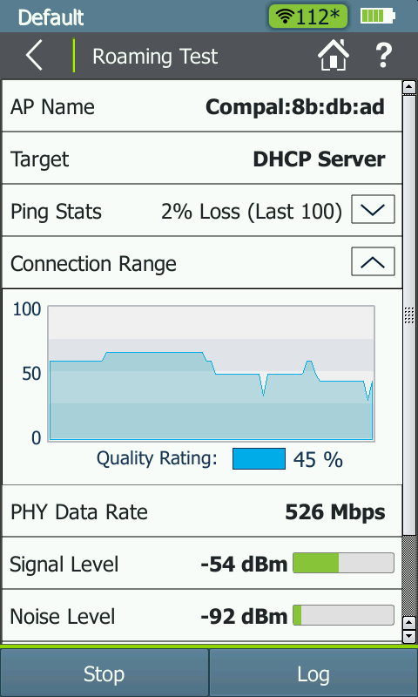
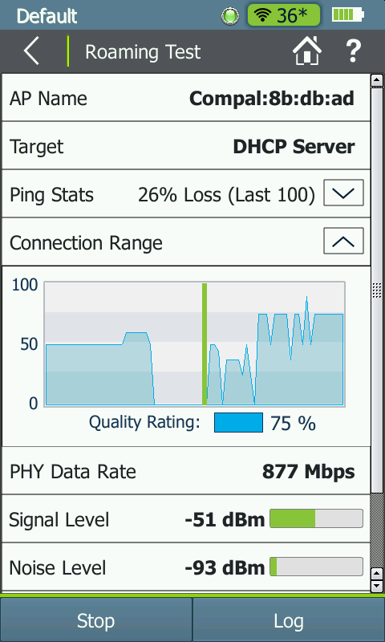
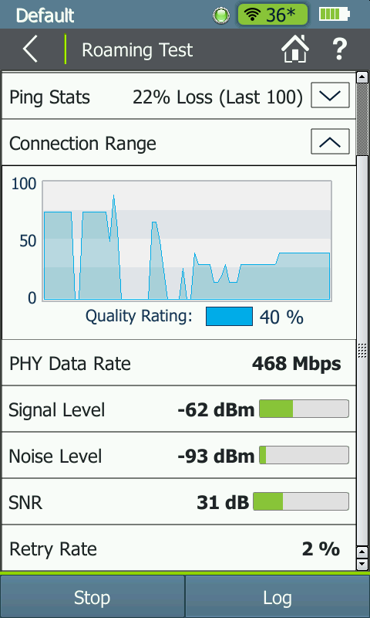
Gipszkarton falak hatása a wifi jelre (2,3)
1 fal mögötti mérések
3 fal mögötti mérések, Santiago

Slide 43
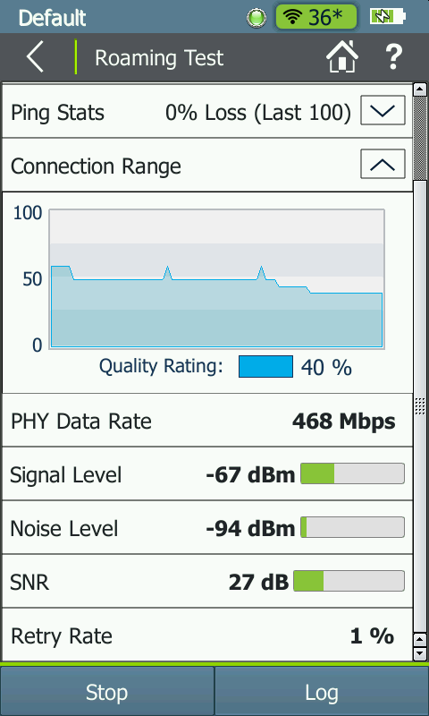
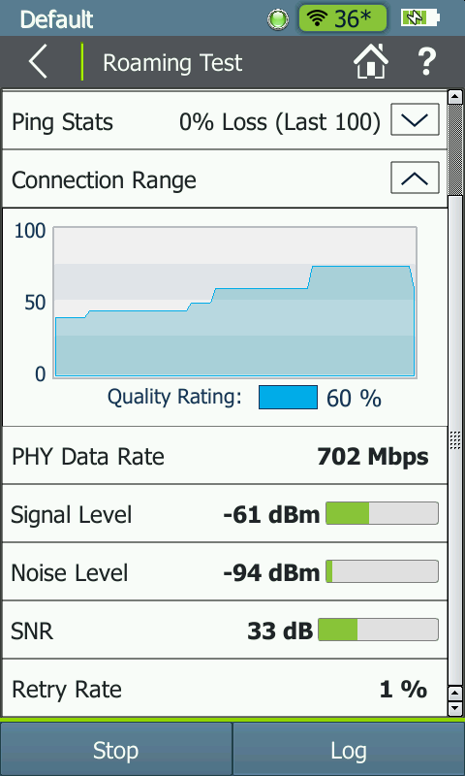
Tükör hatása a wifi jelre (3)
Tükör téve a modem
és a műszer közé
Tükör nélkül ugyanazon a ponton

Slide 44
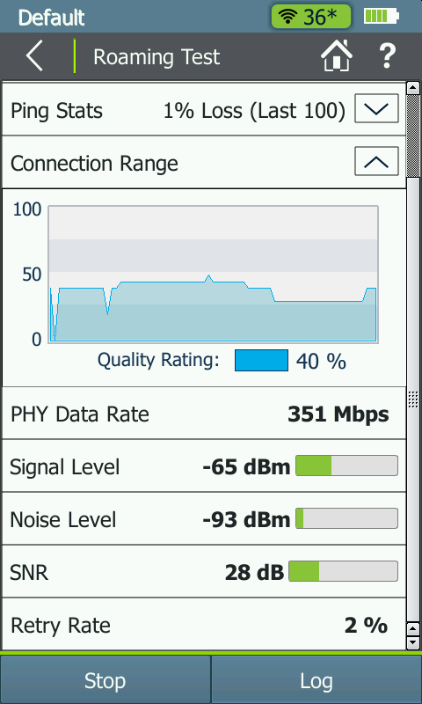
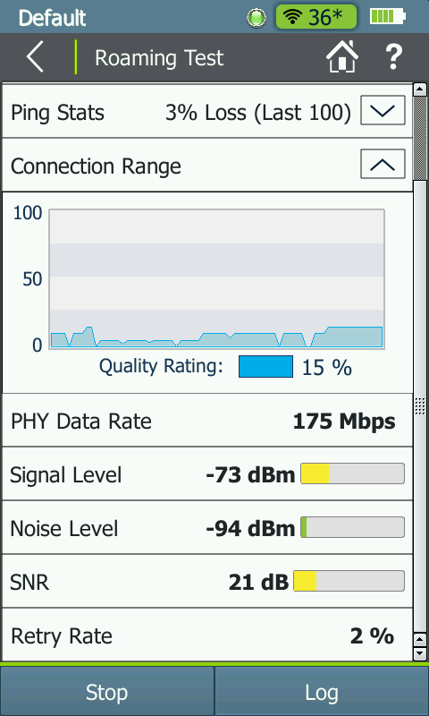
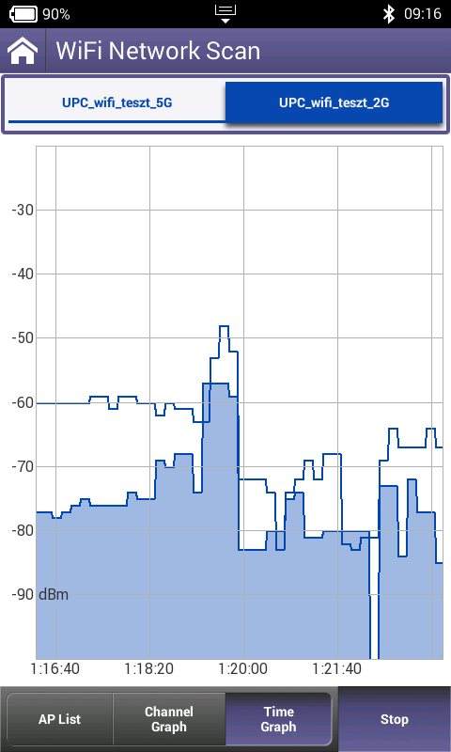
Vasbeton falak hatása a wifi jelre (4)
1m-en belüli elmozdulás teljes térerősség megszűnésé-hez vezet
Lépcsőházban 2 ajtó között
Lépcsőházban nyitott
második ajtónál

Slide 45



Vasbeton falak hatása a wifi jelre (5)
Tűzzáró ajtó nyitása azonnali térerősség növekedést eredményezett
Lépcsőházban csukott ajtó
Lépcsőházban nyitott ajtó

Slide 46


Távolság hatása a wifi jelre (6)
Távolság hatására jól látható ahogy a 2,4GHz-en a térerősség a kritikus érték közelében, de 5GHz-en még gyenge, de elfogadható a térerősség.
Eltávolodva 25 méterre
a modemtől
Eltávolodva 35 méterre
a modemtől

Slide 47



Extreme testing (7)
Mosogatógépben és a korábban bekapcsolt mikrosütő közelében

Slide 48
Wi-Fi tuning avagy hogyan állítsuk be az otthoni wifi hálózatot, hogy kihozzuk belőle a maximumot
Notes:
Hogyan is tudjuk alkalmazni az előzőekben elmondottakat otthoni környezetben a wifink beállítására/optimalizálásra
Jelenleg egy aktívan élő élmény bennem mivel most kellett pár hónapja nekem is végigjárnom az új házban

Slide 49



Wi-Fi Tuning
Wi-Fi Router ideális elhelyezése
Wi-Fi eszközök az otthoni hálózatban
Wi-Fi Booster
Elsődleges fontosságú, hogy a Wi-Fi router a legoptimálisabb helyre kerüljön és ezzel megfelelő lefedettséget biztosítson a ingatlan teljes területén.
Fontos tisztában lennünk az otthoni hálózatunkban működő összes mobil eszközeink képességeiről, valamint a saját internet fogyasztási szokásainkról, hogy mindig a megfelelő minőségben tudjuk kedvenc tartalmainkat fogyasztani.
A különböző csomagokban kapható UPC Wifi Boosterek lényegében olyan hálózati jeltovábbító és erősítő adapterek, amik az otthoni elektromos hálózaton keresztül képesek növelni az internetes jelek hatótávolságát.
Notes:
Amióta upc wifi routert telepít az előfizetőknél új hibatípus jött be: wifi hiba
Sok erőfeszítés de kevés javulás -> ügyfél edukáció szükséges
Biztosított sávszélesség (kinált) csak kábelen garantált, nem az eloszott közegen keresztül, de az alábbiakban átnézzük hogyan is lehet a legjobban beállítani
3 fontos téma van amit meg kell vizsgálnunk (az utolsót csak érintőlegesen
Saját példa alapján – most költöztem és kellett kiépíteni a wifi hálózatot

Slide 50

Wi-Fi eszközök az otthoni hálózatban
Különböző típusú eszközökön különböző típusú tartalmakat fogyasztunk
Így wifiznek a magyar felhasználók
Mobiltelefon; tablet; laptop, IoT – egyéb okos eszközök
Az internet hozzáférési szolgáltatás és ezzel együtt a Wi-Fi megléte alapvető fontosságúnak tekinthető (mint pl a mosógép megléte). Kétszer több felhasználónak fontosabb a netezési lehetőség mint a TV előfizetés.
Notes:
Ez a kiindulási pontunk – előfizetői tények az egyik CEX kérdőívünk alapján
Internet fontossága -> közmű szolgáltatás mára
Különböző felhasználás – hatalmas klülönbésg az igényelt sávszélességben és felhasznált adatmennyiségben

Slide 51


Wi-Fi eszközök az otthoni hálózatban
Notes:
Web traffik azaz ami a saját hálózaton belüli arról nincs adatunk – NAS-ról TV-re vagy bármilyen kijelzőre tartalom kijátszása (torrent letöltést ugyancsak laptop vagy nas végzi) – valamint ebben az esetben a laptop helyzete nem fix vihető olyan helyre ahol a legjobb a térerősség
Tablet csak 2%??!! – jól mutatja az egyes eszközök felhasználási módját
Nem a TV-re streamelünk Mo-on – saját példa a HGO kijátszása az apple TV-re, vagy a barca streamek nézése – azaz a streamet a laptop tölti le a netrőla TV csak megjeleníti
Egyszerűen amilyen internet képes eszközünk van azon netezünk is

Slide 52


Wi-Fi eszközök az otthoni hálózatban mobil vs tablet vs desktop
Desktop
58,84%
Mobil
38,9%
Tablet
2,26%

Slide 53


Wi-Fi eszközök az otthoni hálózatban mobil márkák piaci részesedése
Samsung
33,13%
Huawei
27,21%
Apple
20,02%
Xiaomi
6,15%

Slide 54


Wi-Fi eszközök az otthoni hálózatban
Operációs rendszerek piaci részesedése
Windows
53,05%
Android
31,47%
iOS
9,06%
OS X
3,41%
Linux
1,03%

Slide 55


Wi-Fi eszközök az otthoni hálózatban
PC operációs rendszer verziók piaci részesedése
Window10
56,65%
Windows7
33,72%
Windows8.1
6,05%
WindowsXP
2,33%

Slide 56

Wi-Fi eszközök az otthoni hálózatban átlagos mobil eszköz élettartam
Notes:
Nagyságrendileg a mobiltelefonokat 2 évente cseréljük
Laptop, asztali számítógép és TV ritkábban
Tablet még ritkábban
802.11ac (wave1) már 2013-as szabvány így jó esélyel már az eszközök nagy része ac és 5 GHz kompatibilis

Slide 57


Wi-Fi Router ideális elhelyezése
Notes:
Ne a legkényelmesebb megoldást válasszunk ami a kábeles megvalósításnál még jó volt, a wifisnél nem biztos hogy az lesz
Nagyon fontos figyelembe venni a saját szokásainkat és a környezeti adottságokat!
2nd screen használat – HGO > apple TV -> TV kijelző
Gazdagréten a megoldás a upc mellett telekom internet bekötése a másik szobába ☺

Slide 58
UPC Wi-Fi Superhorse
Notes:
Mercury v1.1 extra features:
Airtime fairness (Wifree lepriorizálás)
Beamforming (Celano CL2440 feature – 802.11 ac wave 2 -> MU MIMO)
Persze nagy segítség ha van egy super routerünk, de az adási teljesítményt törvény maximalizálja így ez nem feltétlen oldja meg a problémáinkat

Slide 59

Mérés PC-vel
Notes:
Ha nincs kalibrált mérőműszered akkor old meg uram ahogy tudod -> windows alapalkalmazásokkal + sebesség mérő oldalakkal (de ezekkel csinján kell bánni, jobb ha az ember a kapcsolati sebességet, jelminőséget, térerősséget figyeli /optimalizálja)Control panel/vezérlőpult
Router admin felületén lehet ellenőrizni az összes kapcsolódott eszközt és azok kapcsolódási sebességét

Slide 60

Mérés PC-vel - inSSIDer
Notes:
TEK :DD
Window-os alkalmazás ami szemléletesen mutatja a látható wifiket a frekvencia tartományban, illetve azok képességeit és legfőképpen az elérhető jelerősséget
Ezzel is körbejárhatjuk a lakásunkat, vagyis ebben az esetben is a jellemzően netezésre használt pontokat

Slide 61













Mérő applikációk
Wifi Meter
Wifi Analyser
Notes:
Android – Wifi solver -> fel kell rajzolnunk az ingatlanunk alaprajázát és az app segít leszimulálni az adott wifi router elhelyezéseket, így meghatározható a legideálisabb pont a lakásban

Slide 62

Wi-Fi Booster
Power Line Adapter alias Wi-Fi Booster
Egyelőre igazán kevés olyan háztartás létezik ma Magyarországon, aminek ne lenne olyan pontja, ahol az ottlakók örülnének a lényegesen erősebb wifinek. Az ilyen jellegű problémákra azonban kiváló megoldás lehet egy Wi-Fi Booster beszerzése.
A UPC Wifi Boosterek lényegében olyan hálózati jeltovábbító és erősítő adapterek, amik az otthoni elektromos hálózaton keresztül képesek növelni az internetes jelek hatótávolságát.
Notes:
Ha egy routerrel nem megy akkor a UPC a következő megoldást tudja nyújtani – PLC alapú, nem wifin kommunikál egymással a 2 AP, azaz jobb mint az extender/repeater... Mesh hálózat a legjobb megoldás de az is úgy hogy vezetékes backbone van hozzá
WDS (wireless distribution system) wifi képes routerek egy hálózatba kapcsolása (ASUS saját megoldást fejlesztett ki erre – régi router használható így másodlagos AP-nek)

Slide 63

Wi-Fi használat avagy
Nem elég a jó hálózat, meg is kell tanítani az előfizetőknek a használatát, avagy
Wi-Fi marketinges szemmel.

Slide 64

Hogy jön a képbe a marketing?
Középpontban az ügyfél
A jó marketing mindig az ügyfélre fókuszál.
A cél, hogy felmérjük a fogyasztói igényeket, hogy mire vágyik az ügyfél, és megtaláljuk azokat a megoldásokat, amelyek a legjobban kiszolgálják ezeket az igényeket.
Nem csak arról kell beszélni, hogy mit és hogyan csinálunk, hanem, hogy miért lesz jó az ügyfélnek és hogyan tudunk neki segíteni.
Az ügyfeleket tanítani és segíteni kell, hogy minél magasabb szinten tudják kihasználni a lehetőségeket.

Slide 65






Mit szeretne az ügyfél?
Milyen a jó Wi-Fi?
ÉLMÉNYEK ÉS SZÓRAKOZÁS
Villámgyors
Megbízható
Minden négyzetméteren
Minden percben

Slide 66

Élményközpontú internet
A UPC Magyarország évek óta dolgozik azon, hogy minél teljesebb körű legyen az otthon Wi-Fi-élmény!
Határtalan szórakozás villámgyors internettel
Szakadozásmentes
Stabil
Akár 500 Mbit/s sebességen
Egyszerre több eszközön
Az otthon bármely pontján

Slide 67
UPC WIFI POWER PACK RENDSZER
Szerintünk ma már az számít stabil és gyors internetnek, ami tényleg a pincétől a padlásig nagy terhelés alatt is megbízhatóan működik.
Hálózatunk biztosítja a sebességet és a stabilitást
Connect Box modem a maximális wifi jelért
Boosterek a leggyakoribb problémák megoldására
Maximális internetélményt biztosító sebesség
Figyelem és támogatás az elégedettségért

Slide 68


Támogatás és tanácsadás
Az odafigyelés nem szűnik meg a szerződés megkötése után sem.
Bekötéskor a szakemberek minden segítséget és információt megadnak az ügyfeleknek.
Az eszközök mellé színes edukációs anyagokat biztosítunk a legfontosabb információkkal.
Kiemelt figyelmet fordítunk arra, hogy az ügyfelek minél gyorsabban megkapják a szükséges információkat, ha segítségre van szükségük.
Az otthoni rendszer továbbfejlesztéséhez számos csatornán nyújtunk tippeket, amelyekkel önállóan is elvégezhetőek a szükséges beállítások.

Slide 69






Az edukáció legfontosabb területei
Optimális működés
Biztonság
Wifi modem megfelelő elhelyezése
Wifi-beállítási tippek (frekvenciaválasztás)
Hibaelhárítás
Wifi jelszó módosítása, biztonságos jelszó
Vírusvédelem
Gyermekvédelem, tartalmak korlátozása

Slide 70


